Slide 1
Федеральное агентство по образованию
Государственное образовательное учреждение высшего профессионального образования
«Национально исследовательский Томский политехнический университет»
Физико-технический институт
Кафедра высшей математики
Доклад
ПО МАТЕМАТИКЕ
На тему: Огюстен Луи Коши
Выполнила: студентка ИПР,
1 курса, группы 2У31
Панарина Т.В.
Проверила: доцент
кафедры высшей математики
Тарбокова Т.В.
Томск-2013

Slide 2
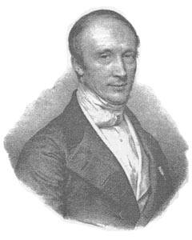
Хронология жизни О. Коши
21 августа 1789г. - Огюстен Коши родился
1805г. - Огюстен поступил в Политехническую школу;
1807г. - Огюстен поступил в Школу мостов и дорог, которую окончил в 1810г.
1810г. - Коши получил ответственное поручение по постройке военного порта.
1811г. - В Шербуре он написал свой первый мемуар.
1811 - 1812 г.г. - Коши представил Парижской академии несколько работ.
1813г. – Коши возвращается в Париж. Продолжает математические исследования.
1816г. - Коши представил на конкурс исследование по теории волн на поверхности тяжелой жидкости.
1816 г. - назначен членом Академии (вместо изгнанного Монжа).

Slide 3
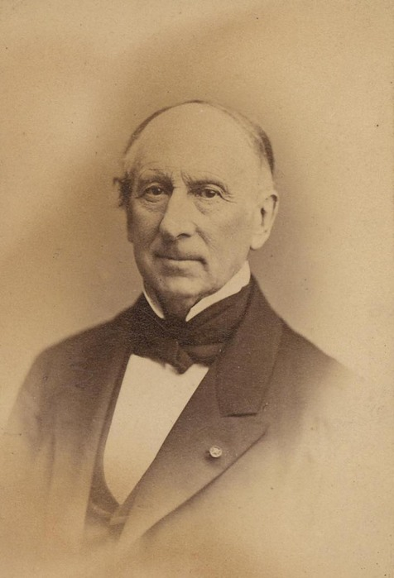
1816г. –начало преподавтельской деятельности Коши, с этого года он профессор Политехнической школы.
1816-1830гг.- профессор Сорбонны.
1848-1857гг. - профессор Колледжа де Франс.
1818 - женился на Алоизе де Бюр. У них родились две дочери.
1821 - опубликован «Алгебраический анализ»
1823г. - "Резюме лекций, прочитанных в Королевской политехнической школе".
1826-1828г.г. – "Лекции о приложении анализа к геометрии".
1830г. – Эмигрирует вместе с бурбонами.
1836г. - умирает Карл X, и присяга ему теряет силу.
1838г. - Коши возвращается в Париж.
1848г. - получает место в Сорбонне;
22 мая 1857г. - умер Коши.

Slide 4
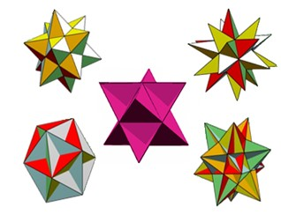
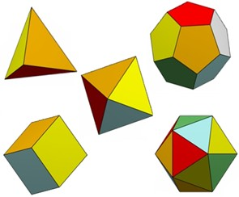
Научные достижения.
В геометрии :
Обобщил теорию многогранников;
Дал новый способ исследования поверхностей второго порядка;
Установил правила приложения анализа к геометрии.

Slide 5
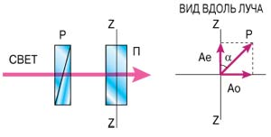

Научные достижения.
В механике:
Заменил понятие о непрерывности материи понятием о непрерывности геометрических переменных;
Исследовал движение световой волны в условиях двойного преломления;
Дал знаменитую теорию волн на поверхности тяжелой жидкости.

Slide 6
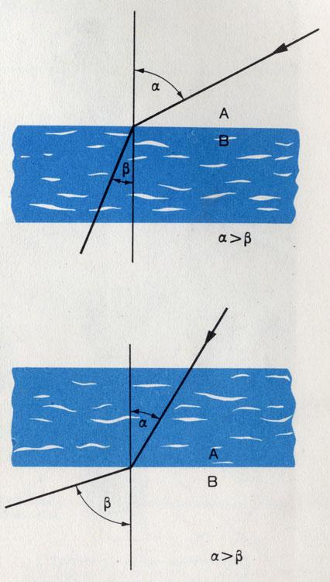
Научные достижения.
В физике :
Дал общее уравнение движения светового эфира,
Установил законы преломления и отражения, не прибегая к сомнительным гипотезам.

Slide 7
Научные достижения.
В математике:
Задача Коши;
Интеграл Коши;
Предел функции по Коши;
Теорема Коши о промежуточных
значениях функции (её следствие);
Распределение Коши;
Теорема Коши о разложении
аналитической функции в степенной ряд;
Теорема Коши-Адамара;
Уравнения Коши-Ремана.

Slide 8
Предел функции по Коши.
Пусть функция f (x) определена на некотором открытом интервале X, содержащем точку x = a. (При этом не требуется, чтобы значение f (a) было обязательно определено.)
Число L называется пределом функции f (x) при , если для каждого существует такое число , что
при условии

Slide 9
ТЕОРЕМА КОШИ о промежуточных значениях функции. Её следствие.
Пусть функция f(x) непрерывна на отрезке [a; b] (при чем f(a) ≠ f(b)) и γ – число, заключенное между f(a) и f(b) . Тогда существует хотя бы одна точка x0∈[a; b] такая, что f(x0) = γ .

Slide 10
СЛЕДСТВИЕ (теоремы Коши).
Если функция f(x) непрерывна на отрезке [a; b] и на его концах принимает значения разных знаков, то на (a; b) существует хотя бы одна точка, в которой функция обращается в ноль.

Slide 11
Доклад окончен.
Спасибо за внимание !

